Slide 1
問題解決
情報Ⅰ Ｎｏ．０２

Slide 2
【TRY】
よく飛ぶ紙飛行機をつくろう
１． 問題の 明確化 | 理想：遠くまで飛ぶ紙飛行機を作りたい ↕ 理想と現実のギャップ 現実：普通の紙飛行機を作ってもうまく飛ばない
２． 問題の 整理分析 | 紙飛行機をよく飛ばすには・・ ①よく飛ぶ紙飛行機の折り方があるはず ②よく飛ぶ飛ばし方があるはず
折り方の工夫
紙の折り方
紙飛行機を
よく飛ばしたい
羽の曲げ方
飛ばし方工夫
投げる角度
投げるﾌｫｰﾑ

Slide 3
①よく飛ぶ紙飛行機の作り方・
飛ばし方を調べて記入しよう。
３． 解決案の 立案 | ①よく飛ぶ紙飛行機の作り方 | ②よく飛ぶ飛ばし方
 | ・2つのサイトを調べよう ・サイト名とURLを2つメモしよう | ・1つのサイトで調べよう ・サイト名と内容もメモしよう

Slide 4
②隣の人と相談して比較する
飛ぶと思った折り方を採用する
【相談するときのルール】
他の人の発言を否定しない
遠慮しないで自由に発言する
できるだけたくさんの案を出す
他の人の案を組み合わせることも考える
自分が飛びそうと思う方の折り方、飛ばし方を
１つ決める（自分の調べた折り方も含む）

Slide 5
No.2-2

Slide 6
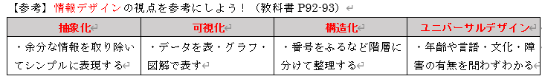
３．自分で決めた折り方で
紙飛行機を制作する
１）紙飛行機をＡ４コピー用紙で
実際に折って制作する
２）制作しながら手順書（No.2-2）を
手書きで作成する

Slide 7
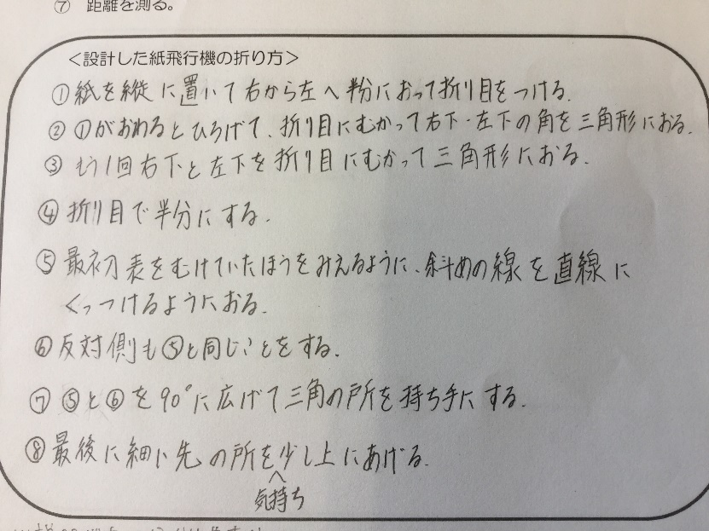
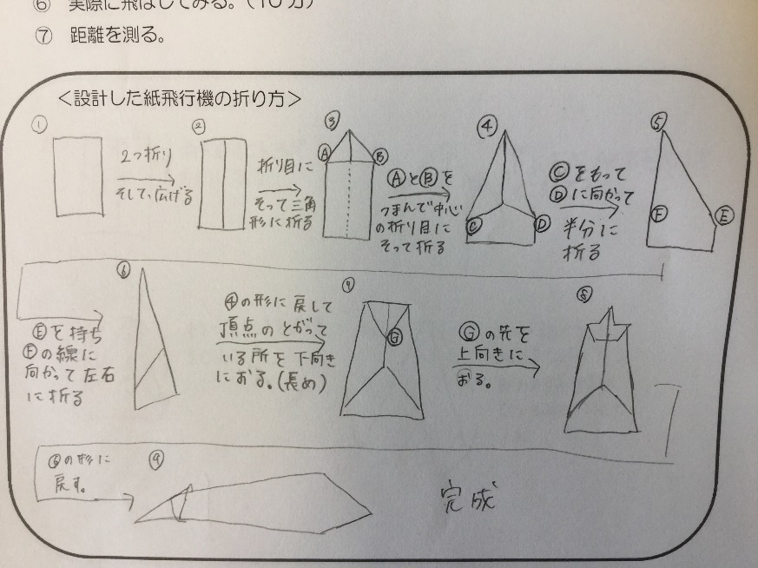
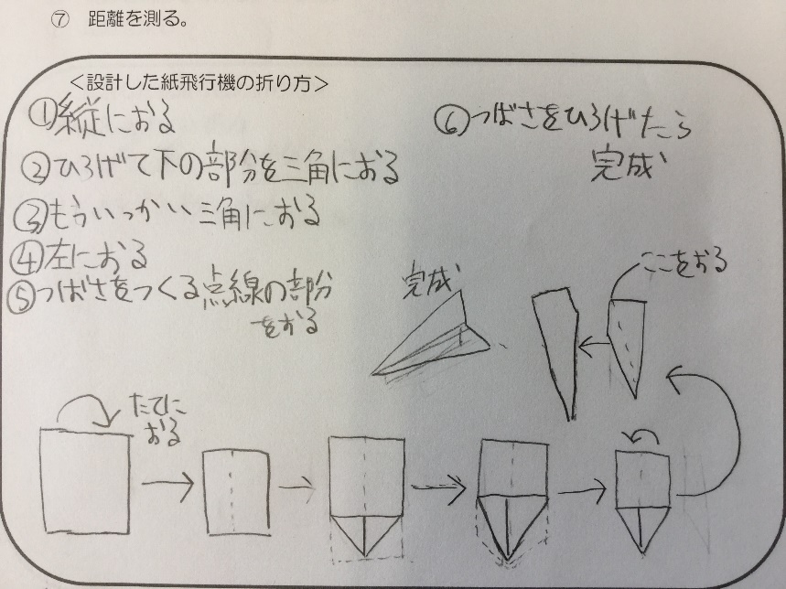
手順書の例
構造化
番号を核と手順がわかりやすい
可視化
図があるとさらにわかりやすい

Slide 8
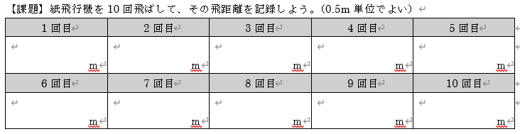
４．紙飛行機を飛ばしてみる
講堂でステージに背中を付けて飛ばす
椅子にあるｍ表示を参考に、約何ｍ飛んだか記録する（0.5m単位で記録する）
記録はNo.2-2の用紙に記録する
１０回飛ばして記録する

Slide 9
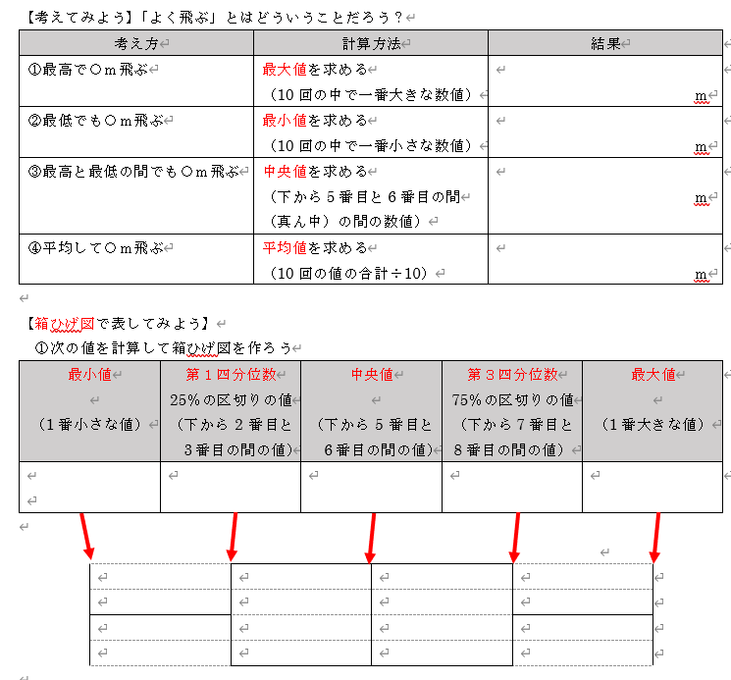
４．結果を分析する

Slide 10
４．結果を分析する

Slide 11
５．結果から改善することを評価
５．評価
書くこと
①結果の分析、うまくいったこと、うまくいかなかったこと
②改善点、次はこうするという考え

Slide 12
５．うまくいったことを共有
よく飛んだ人の手順書を見てみよう

Slide 13
知識の整理

Slide 14
問題とは
（ 理想と現実のギャップ ）
（例）理想の体重は65kgだが現実は74kgある
（問題解決）とは
目標や課題に対して解決策を考え実現すること
（例）12時間ダイエット、毎日6000歩歩く

Slide 15
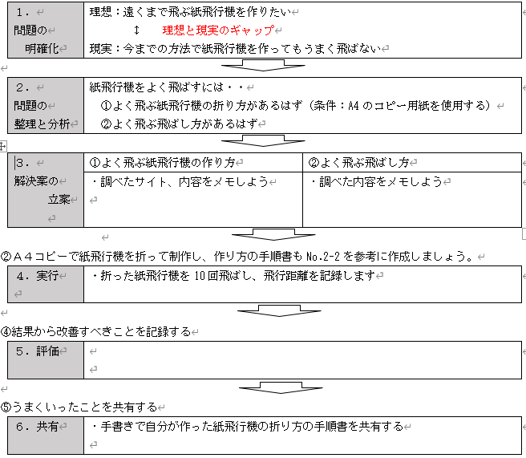
問題解決の流れ
問題と目標の明確化
問題の整理と分析
解決案の立案
実行
評価
共有

Slide 16
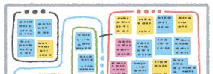
③問題解決に役立つ手法
意見を出し合うルール
１）（ブレーンストーミング）
・質より量、制約を設けない、批判の禁止
他社の意見を参考に意見を広げる
２）（ＫＪ法）
・似たカードをグループ化
３）（ロジックツリー）
・情報を構造化して整理
意見の整理
問題の分析
折り方の工夫
紙の折り方
紙飛行機を
よく飛ばしたい
羽の曲げ方
飛ばし方工夫
投げる角度
投げるﾌｫｰﾑ

Slide 17
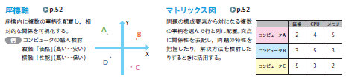
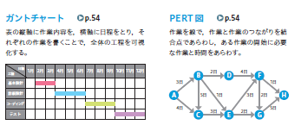
③問題解決に役立つ手法
解決案の比較
解決案の比較
工程を整理
工程を整理

Slide 18
座標軸
費用・高
ＧＷの過ごし方
旅行する
友人と食事
準備・少ない
準備・多い
家族でBBQ
日帰り温泉
だらだら過ごす
費用・低

Slide 19
マトリックス図
修学旅行の比較
 | 費用 | 食事 | 運動 | 文化 | 買物
ポーランド | △ | 〇 | △ | ◎ | ◎
北海道 | 〇 | ◎ | ◎ | △ | ◎

Slide 20
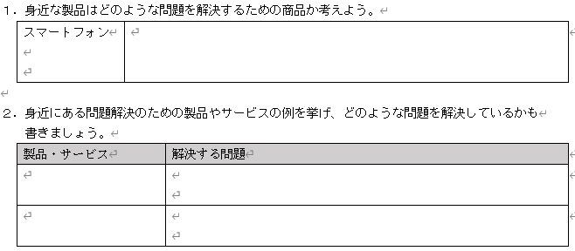
確認課題
・いつでもどこでも情報を調べたい
・いつでも連絡がとれるようにしたい
例えば
ＳＮＳ、インターネット、パソコン、○○アプリ、ドローン

Slide 21
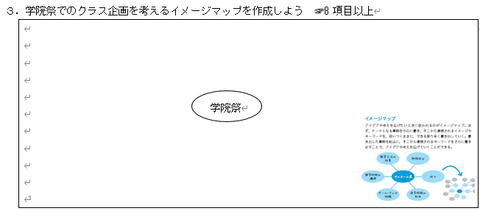
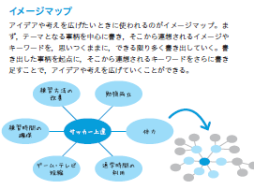
模擬店
舞台
企画

Slide 22
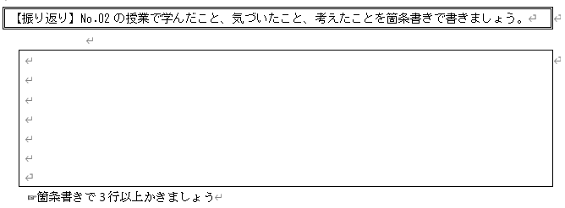
・箇条書きで書く
・学んだことだけでなく、気づいたこと、
考えたことも書く

